Slide 1


Desenvolvimento de um programa de entretenimento audiovisual com o intuito de ser uma nova estratégia de arrecadação.

Slide 2

Tópicos
Escopo geral do projeto
O desenvolvimento hoje
Próximas etapas

Slide 3
Escopo geral do projeto

Slide 4

Escopo geral do projeto
Desenvolvimento de um programa completamente autoral pelos discentes da EPTA (Equipe de Propulsão e Tecnologia Aeronáutica), com o intuito de consistir em uma nova forma inovadora de se arrecadar fundos para a equipe.
O projeto resume-se a um jogo eletrônico para plataformas móveis, aos moldes do antigo ARCADE, com inspirações gráficas e sonoras desta temática.
Tal programa entretenimento audiovisual seria direcionado ao público juvenil e também a todos interessados em apoiar a equipe.
O carácter de inovação também é muito importante, pois consiste em algo nunca antes feito por uma equipe de extensão da UFU, ou, provavelmente, do Brasil.
Além de ser uma iniciativa com motivações financeiras, o projeto também ocupa um papel de estimular o engajamento geral dos membros da equipe.

Slide 5
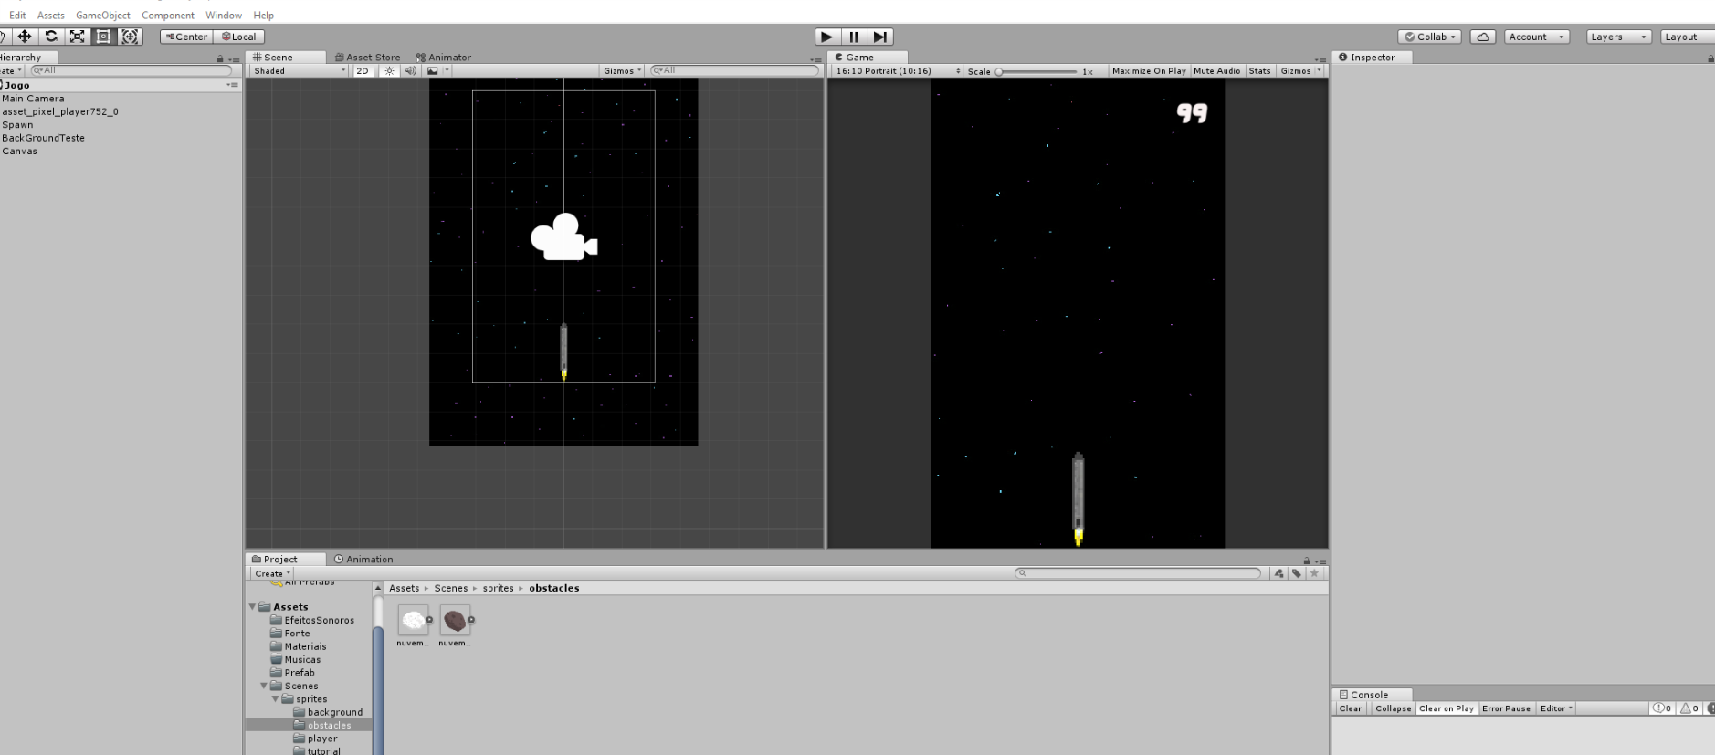
Escopo geral do projeto
UNITY

Slide 6
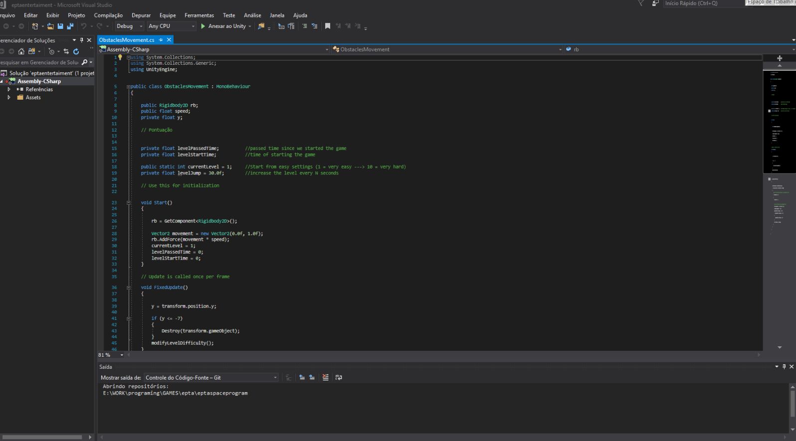
Escopo geral do projeto
Visual Studio

Slide 7
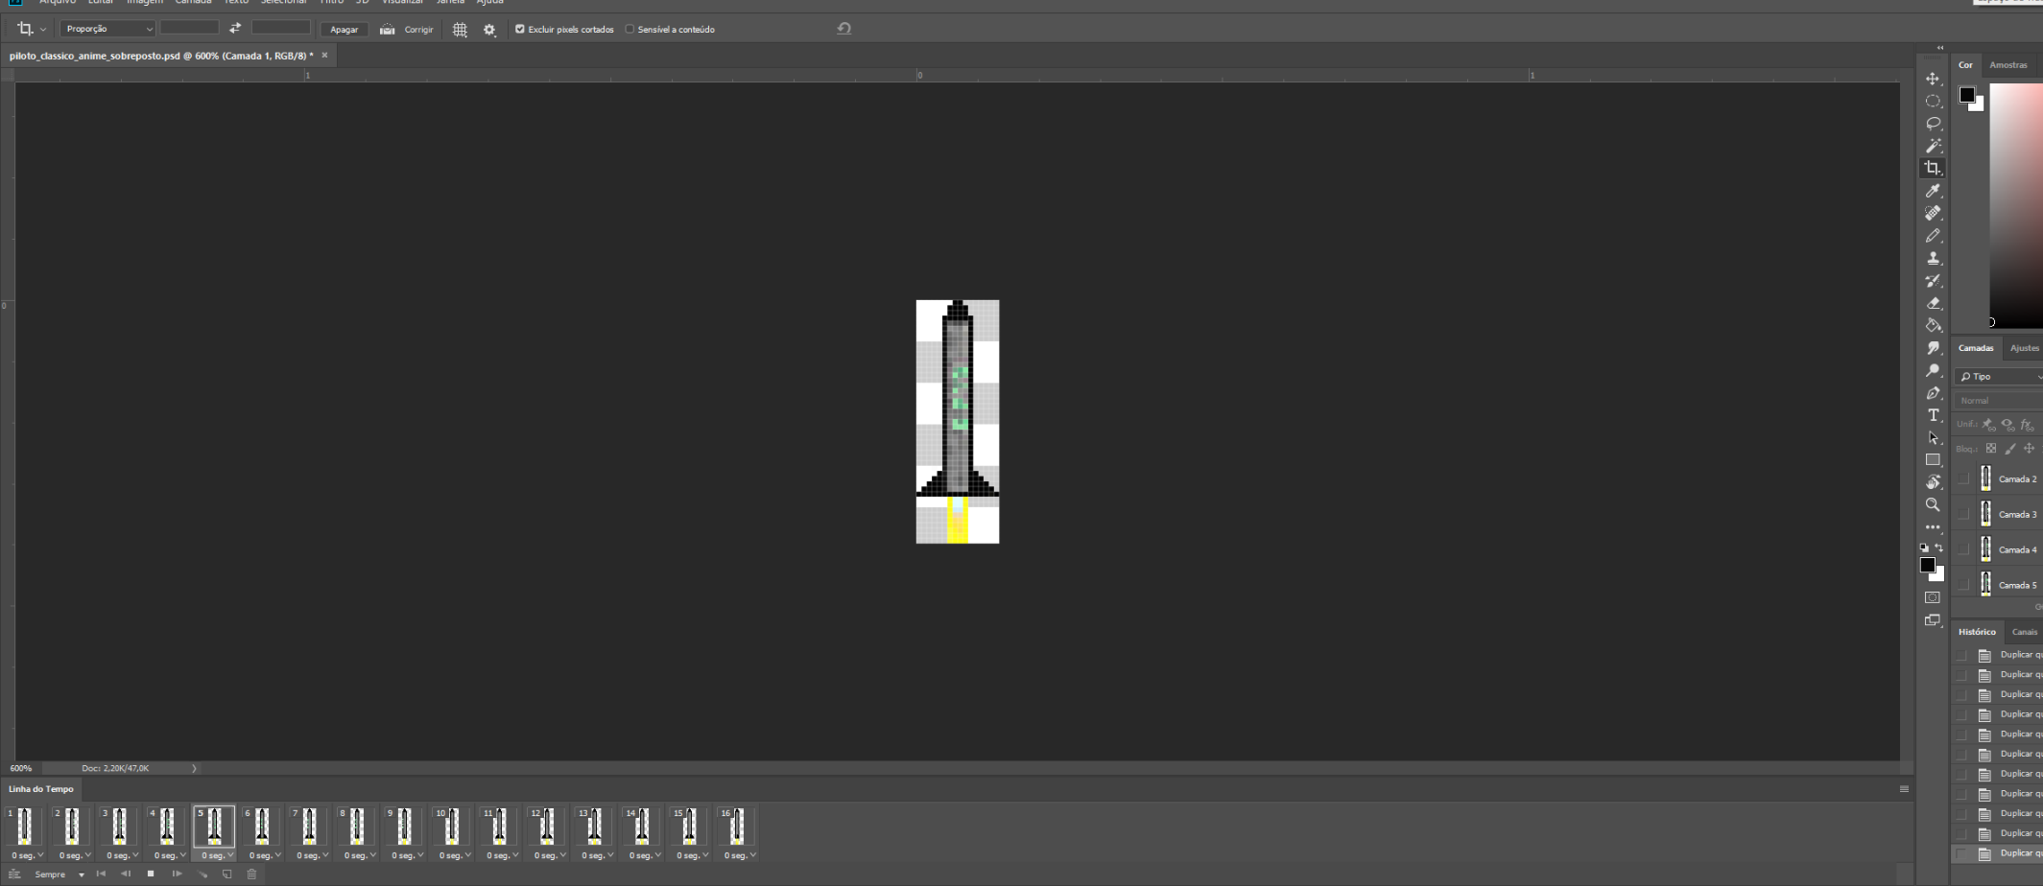
Escopo geral do projeto
Photoshop

Slide 8

Escopo geral do projeto
FL-Studio

Slide 9
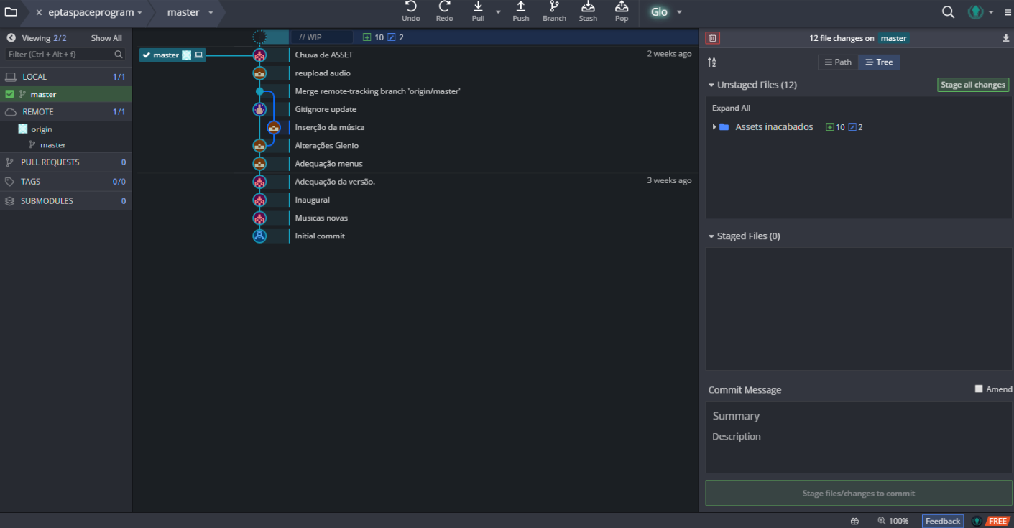
Escopo geral do projeto
Git Kraken

Slide 10

Escopo geral do projeto
Produto final:
Foguete em ascensão que deve desviar de obstáculos com dificuldade que aumenta gradativamente até um máximo.
Carácter ARCADE, de tentativa e erro, com foco em muitas partidas consecutivas.
Simplicidade no conceito e na jogabilidade, com recorde e múltiplas escolhas de foguete.
Foco em aprender e documentar os métodos de produção de um jogo em Unity para futuramente isto dar origem a novos trabalhos nesse sentido.
Tutorial inicial e implementação de formas de arrecadação.

Slide 11
O desenvolvimento hoje

Slide 12
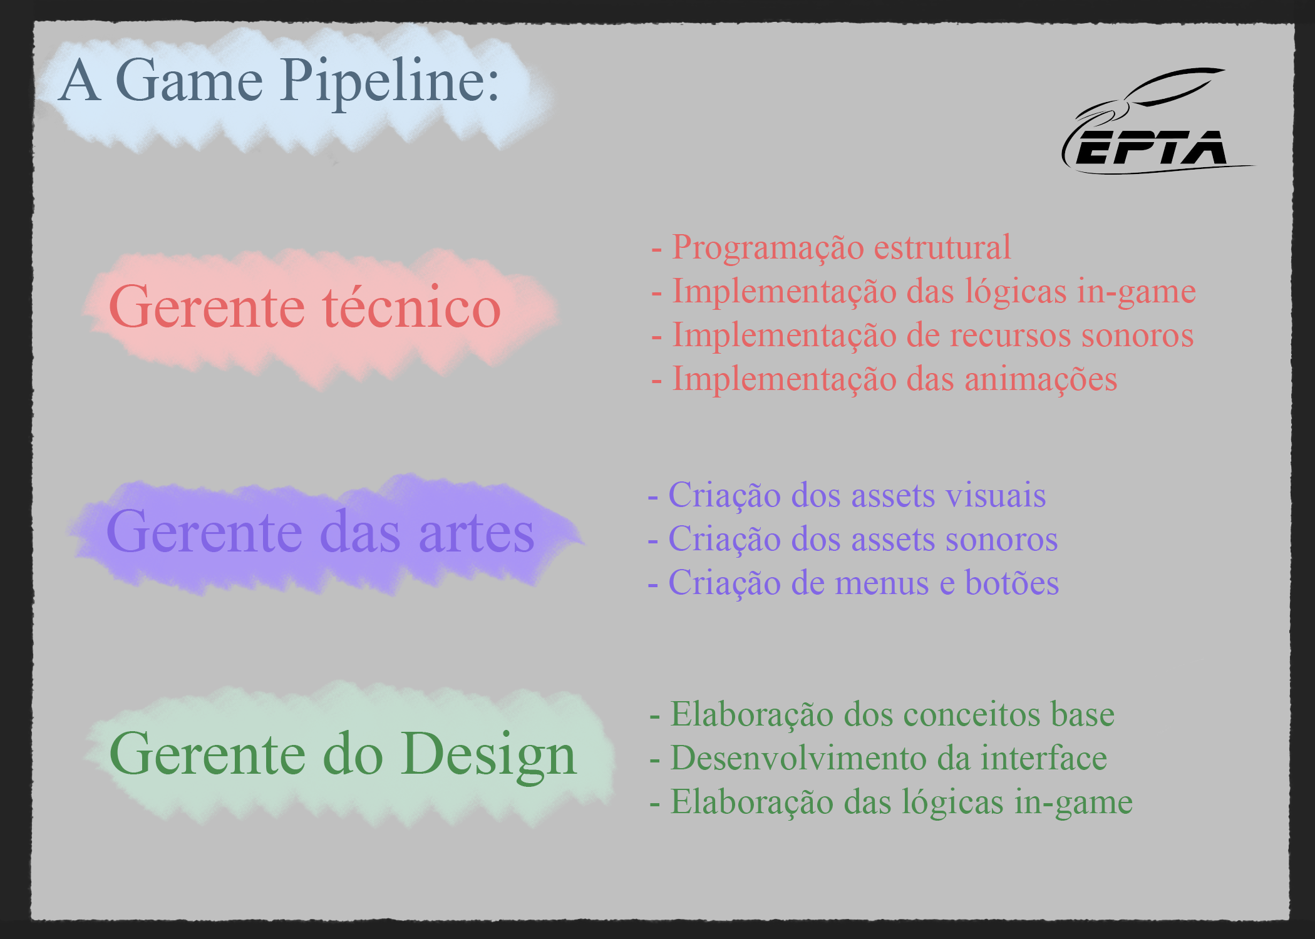
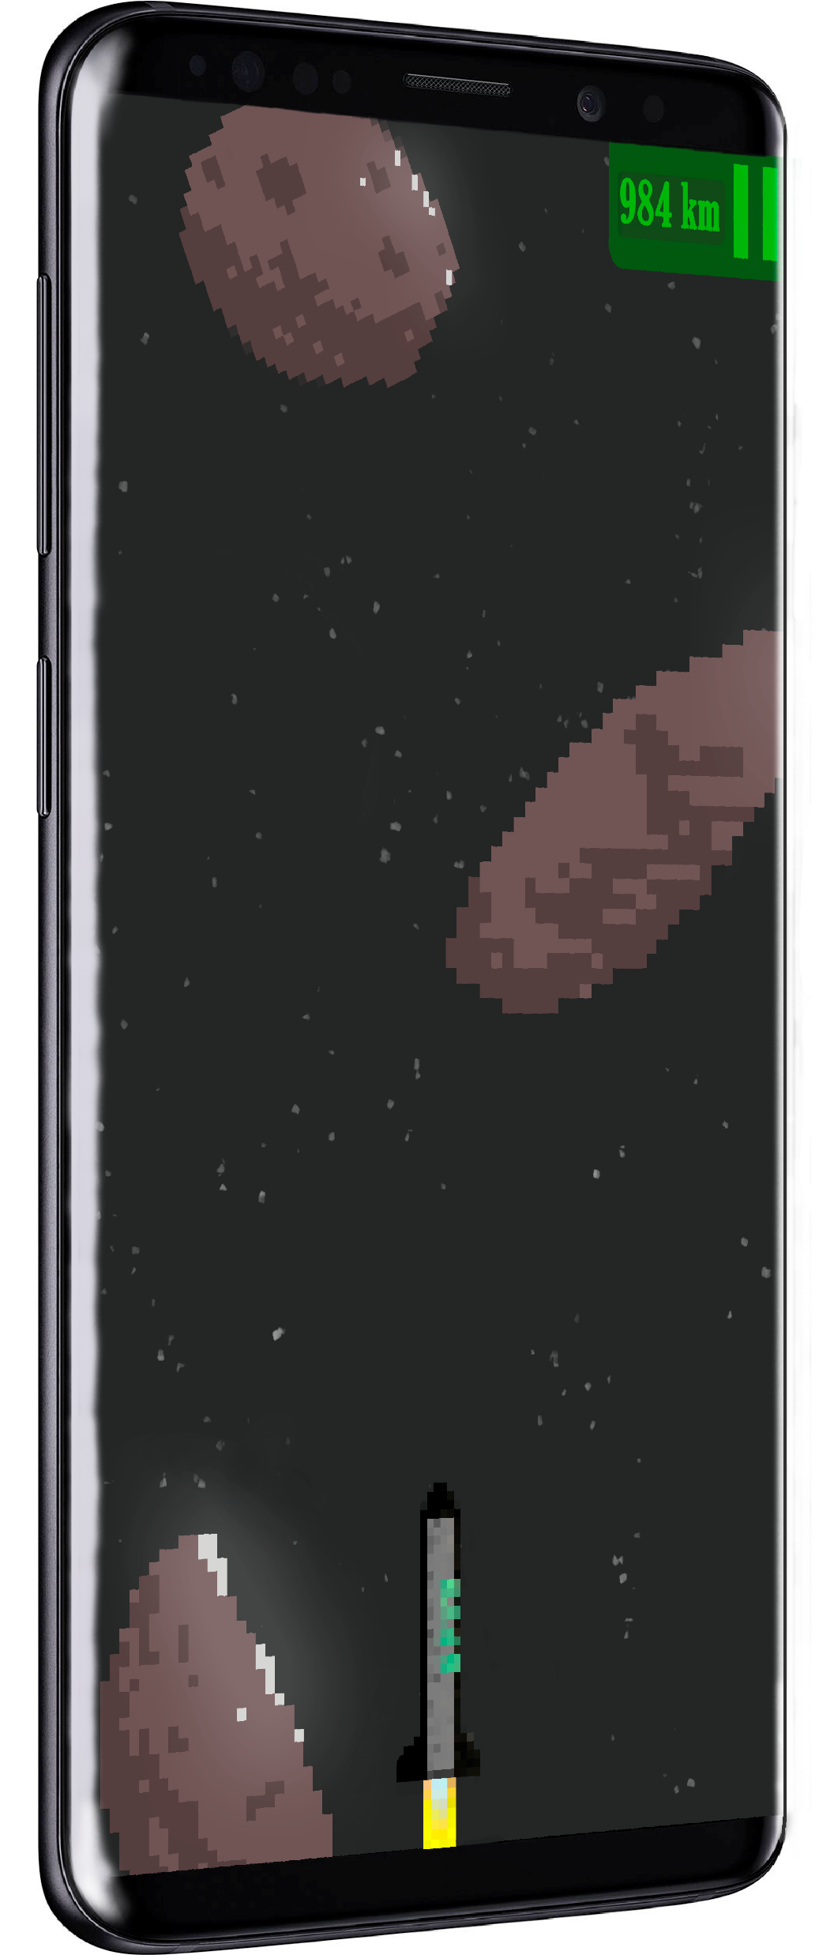
O desenvolvimento hoje

Slide 13
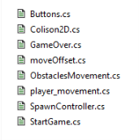
O desenvolvimento hoje
Gerência técnica
Scripts escritos em C#.
Utilizam-se as bibliotecas Unity para interlocução com a Engine.
Sistema de Scripts resumido, sempre a procura de eficiência.
É o trabalho de programador, de tornar realidade os conceitos e fazer funcionar as animações e sons.

Slide 14
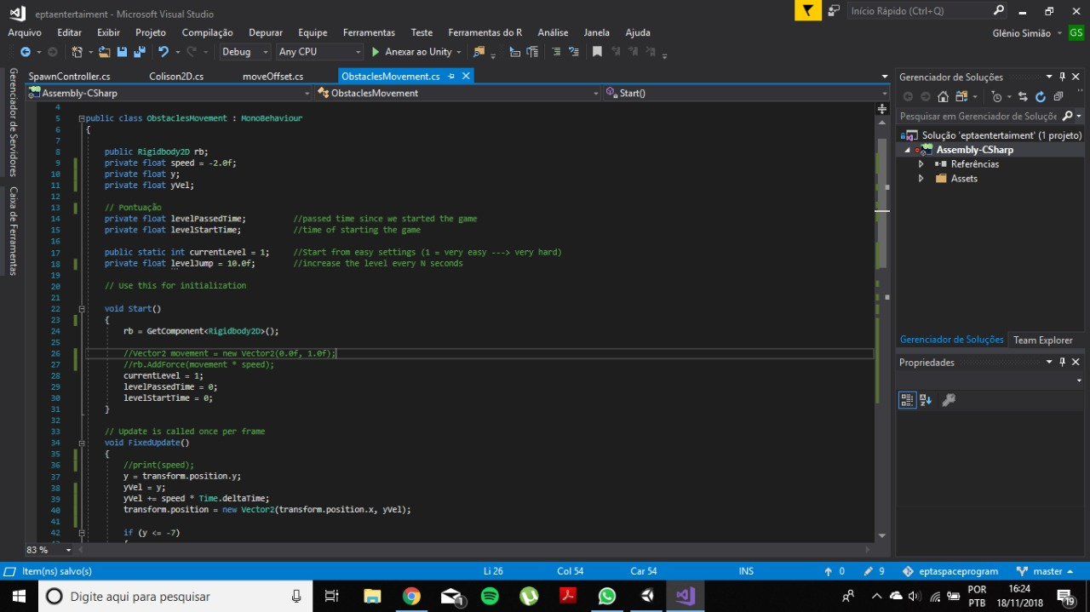
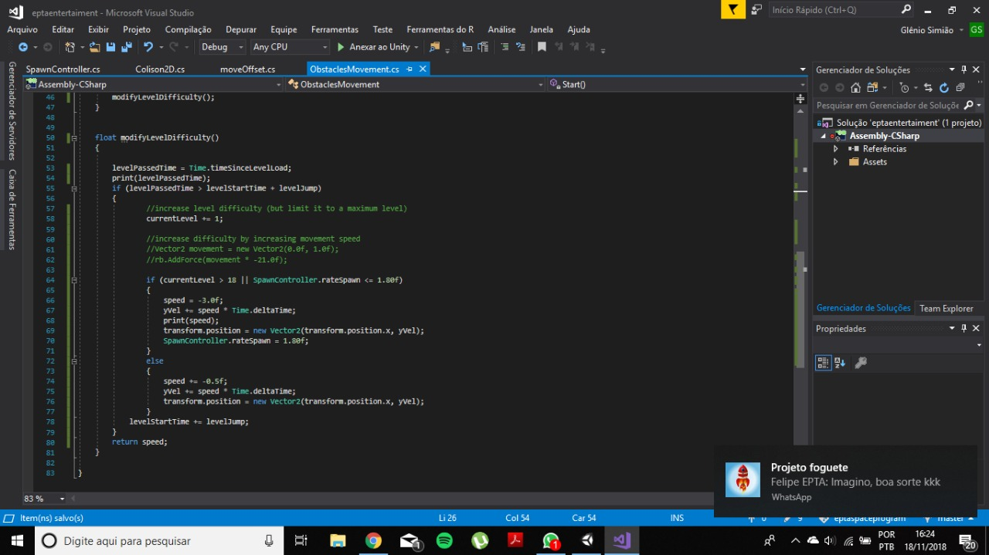
O desenvolvimento hoje

Slide 15

O desenvolvimento hoje
Gerência das artes
Composição e gravação das músicas.
Criação dos efeitos sonoros.
Desenvolvimento dos desenhos e animações.
Desenvolvimento do material promocional do jogo, incluindo Banners, vídeos, imagens comerciais e apresentações a investidores.
É um trabalho das artes, de criar áudio, som e imagem conforme pedido pelas outras gerências.

Slide 16



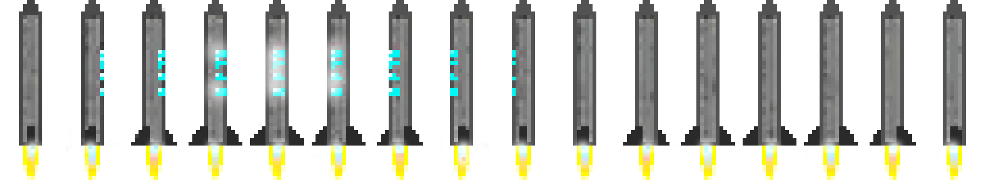


O desenvolvimento hoje

Slide 17
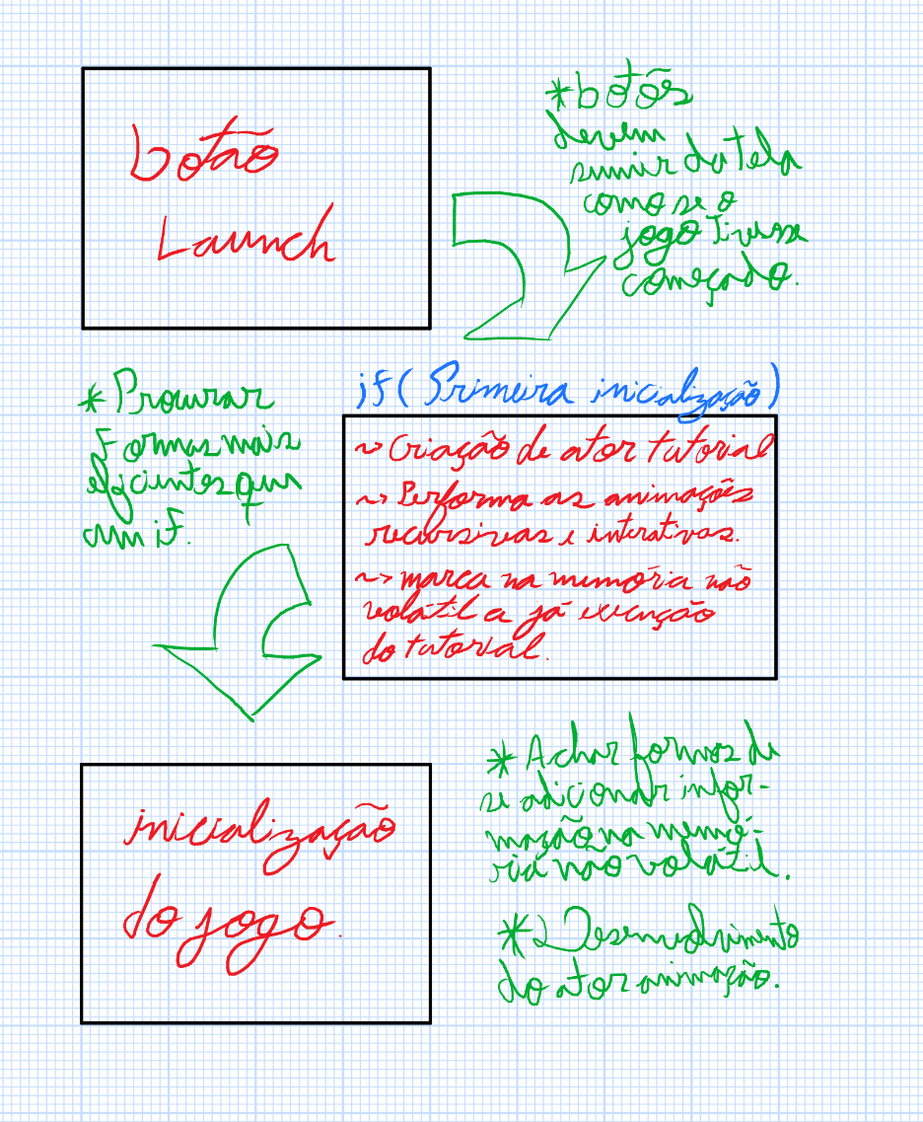
O desenvolvimento hoje
Gerência de Design
Desenvolvimento de mecânicas e princípios do jogo.
Composição e aperfeiçoamento da jogabilidade.
Criação de itens dentre outros elementos de engajamento do jogador.
Composição da história do jogo.
Definição e direcionamento da dificuldade.
Definição do layout dos menus.
Definição da estrutura das fases.
Bolar uma identidade visual para o jogo.
É o trabalho de um psicólogo. Tem a tarefa de bolar uma experiencia que as pessoas querem viver e saber passar isso às outras gerências.

Slide 18

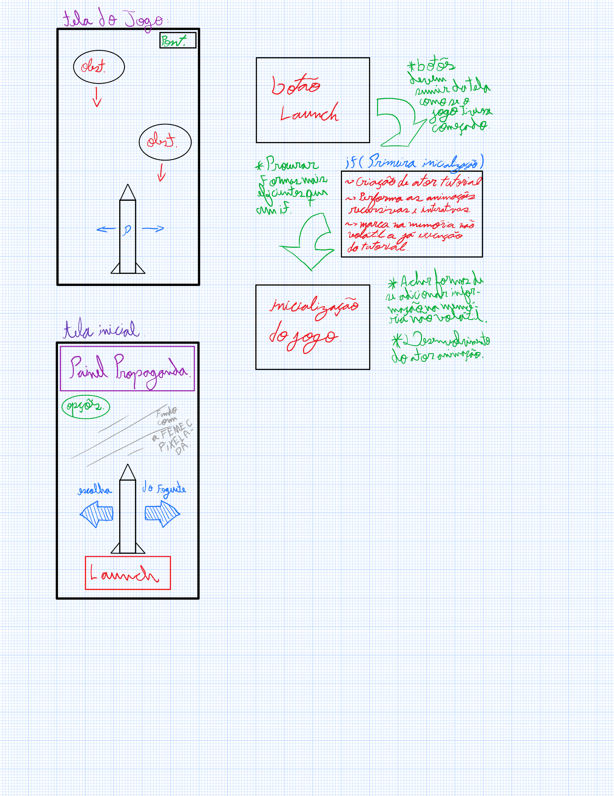

O desenvolvimento hoje

Slide 19
Próximas etapas

Slide 20

Próximas etapas
Executar estratégias de propaganda no aplicativo. Sendo que tais estratégias no momento podem ser:
Aplicação de rotinas da plataforma Google Adds.
Desenvolver Banner com aplicação manual de publicidade.
Adicionar elementos pagos no plano de fundo da FEMEC.
Lançar o aplicativo.
Inicialmente pela Google Store.
Posteriormente pela App Store.

Slide 21
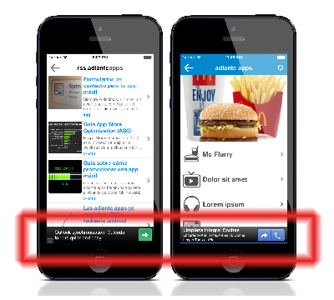
Próximas etapas

Slide 22
Próximas etapas
Seriam duas versões, a paga e a FREE. Sendo a paga livre de publicidade.
Procurar interessados na publicidade local que iremos oferecer no aplicativo, (inclusive na versão FREE, pois dar-se-ia por animações na tela de espera.).

Slide 23
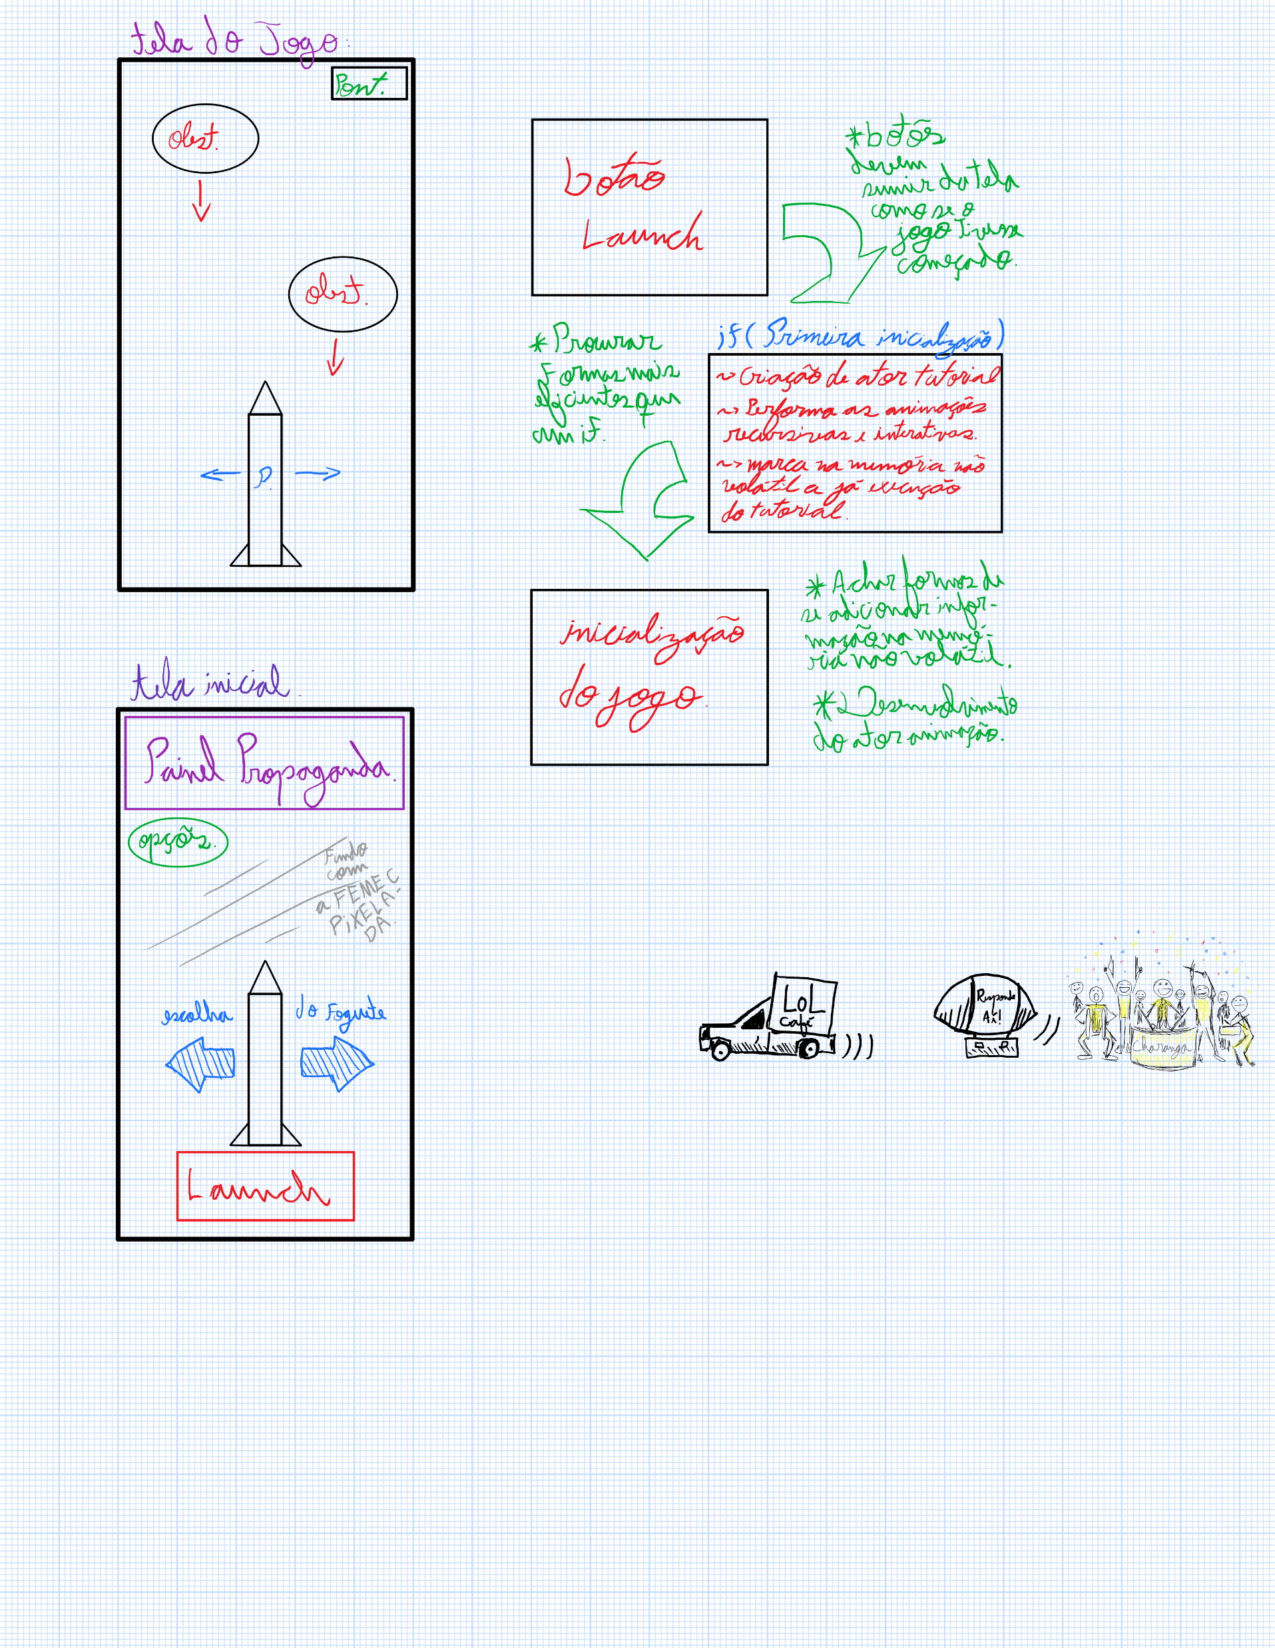

Próximas etapas

Slide 24

Próximas etapas
Procurar o apoio do maior número de fontes de divulgação. São exemplos:
Canais especializados do Youtube.
Órgãos de apoio ao desenvolvimento de jogos nacionais.
TV e jornais impressos locais e regionais (quem sabe nacionais).

Slide 25







Próximas etapas

